Slide 1
Biomet Barcode SFC Solution-Draft-V4
设计者:Sam Song(Project Manager)

Slide 2



A.总体流程
SFC车间管理应用
Biomet 业务流程 - 20081117
工单下达
END
工单领料单
17.1 工单人工反馈
(同一ID不同OP同时)
准备/运行时间
完工/报废数量
报废/返工原因
16.12 工单收货回冲
完成数量
报废数量
LOT跟踪
修改WO的单位用量
员工: EJ101001
机器: ZBSB-01
ID/OP:641131/30
Y
1. 每天晚上定时.
进行实际/MFG/PRO 匹配
更新MFG/PRO数据
2. 手动进行更新.
输入WO / ALL
准备生产
END
N
最后一道工序完成???
准备时间:
生产时间:
非WO时间:
完工:
*****现场管理数据*****
类型 数值 .
准备时间: 9:00 - 9:30
运行时间: 9:30 -10:00
休息时间: 10:00 -10:20
完工数量: 46 EA
报废数量: 2 EA
返工数量: 4 EA
特别工序处理
新增工序
取消(删除)工序
返工处理
外发加工
累计完成数量+累计报废数量
<=上一道工序数量
完工汇报
报废汇报
返工汇报

Slide 3
B.例子
层次 料号 描述/加工过程 单位用量 P/M
------- ------------------ ------------------------ ---------------- ---
1 31-1589-48-01-R30 CHAMFERING EA 1.0 R
倒角
.2 31-1589-48-01-R20 GRINDING EA 1.0 R
平磨
..3 31-1589-48-01-R15 EDM EA 1.0 R
快走丝线切割
...4 31-1589-48-01-R10 EDM EA 1.0 R
线切割
....5 31-1589-48-01-R05 GRINDING EA 1.0 R
平磨
.....6 31-1589-48-01-R03 CUTTING MATERIAL EA 1.0 R
下料
......7 SA0120222000 17-4PH T22.2*80 sm 160.0 P
17-4PH T22.2*80
_x000c_
工序 描述 机器/工作中心
37 POLISH/抛光 ZBP01-01
40 TUMBLING/研磨 ZBP03-02
45 HEAT TREATMENT/热处理 ZBJ11-01
50 EP/电抛光 ZBQ05-01
55 BLASTING/陶瓷喷砂 ZBP05-01
60 PASSIVATING/钝化 ZBQ04-01

Slide 4
C.处理步骤/逻辑(1)- 一般工时反馈
A.扫描:1) 机器(条码)/WOID+OP (生产领料单条码).
2) 准备时间.
3) 运行时间.
4) 休息时间.
5) 完工.
B.指令条码:
交易代码 描述 .
11 设置时间
12 运行时间
13 完工反馈
30 机器维修 (时间手工录入)
15 返工反馈
C.交易历史记录
交 易 号:12345678 系统按照先后顺序产生
日 期:11/12/2008 系统按照先后顺序产生
人 员:EJ10110 操作人员
交易代码:11 设置时间 用户在通用代码进行设定
工单号码:WO08100907
工单ID :641131 单号:XXXXXXXX
工单工序:30 工序
机器:ZBJ13-01 机器代码
开始时间:9:00
结束时间:9:30
交易数量: 0
报废原因: AAA
已更新: N 备注:XXXXXXXXXXXXXXXXX
D. 注意:
扫描指令条码(输入),提示:
上次指令结束.(例如:设置结束)
本次指令开始.(例如:生产开始)
指令校验/控制:
没有SetupTime OR RunTime 不能进行FINISHED.
NonWOTime时,非强制扫描ID+OP
报废/返工 存储
不同原因分开进行存储.
更新MFG/PRO时使用汇总
(By WO ID+OP+人员+机器+原因）

Slide 5
C.处理步骤/逻辑(2)- 自动更新QAD系统
更新条件?
I) 定时进行更新
II)“R03”且第一道工序时(发料工序),完成数量可以大于WO QTY.
III) not R03”当完成数量 + 报废数量 = 上一道工序的完工数量
IV) 该工序为最后一道工序时.
更新什么?
I) 17.1 Labor Feedback By WO ID
准备时间
运行时间
完成数量
报废数量/报废原因 (按原因进行汇总统一反馈 By ID + OP + 人员 + 机器)
返工数量/返工原因 (按原因进行汇总统一反馈 By ID + OP + 人员 + 机器)
II) 该工单ID所有的OP一次性进行反馈(17.1)
III) 修改单位用量 :实际发料量/实际完成数.(考虑退料量) (最大WO ID 结束) -- (中间工序不用修改, 都是1)
IV) 16.12 WO Receipt Backflush
完工数量/报废数量
LOT (WO ID 最小的LOT NO )
3. 更新后如何标志?
I) 完成后交易历史记录”已更新” = YES <xxfb_hist>
II) WO ID OP 记录 已更新 = YES <xxwrd_det>

Slide 6
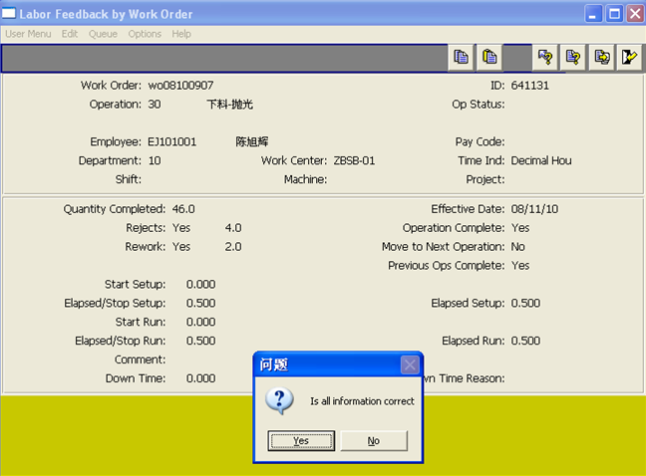
C.处理步骤/逻辑(3)- 参考
17.1 Labor feedback By Work Order

Slide 7
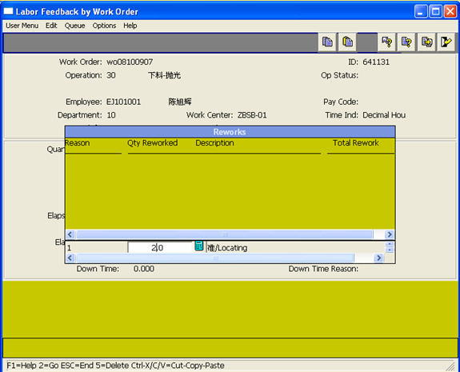
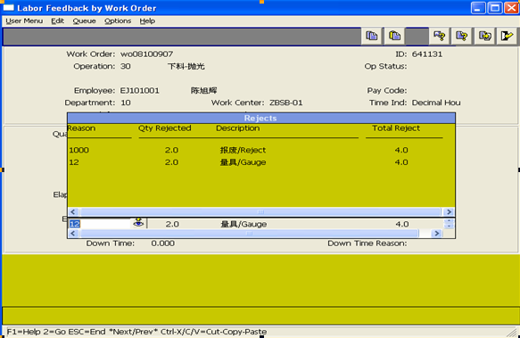
C.处理步骤/逻辑(4)- 参考

Slide 8
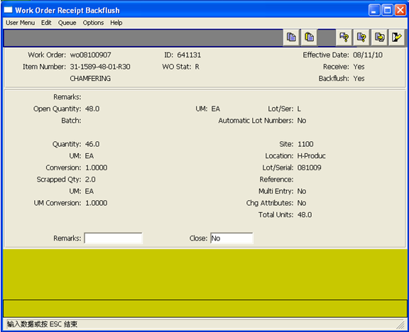
C.处理步骤/逻辑(5)- 参考
Close = Yes

Slide 9
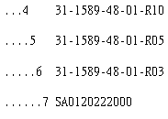

D.特殊问题解决方案- 取消(删除)工序
取消工序
取消31-1589-48-01-R05工序
A) 在Barcode SFC模块 标志为”D”<xxwrd_det>
B) 稽核:31-1589-48-01-05及往后的必须没有反馈过
更新MFG/PRO
A) 删除 31-1589-48-01-R05 对应的 WO ID.
B) 修改 31-1589-48-01-R10 的WO BILL (31-1589-48-01-R03)
2. 取消OP 40 工序
A) 在Barcode SFC模块,标志为 “D”
更新MFG/PRO
A) 删除MFG/PRO WO Routing 数据.
B) 删除检查条件:
I) 反馈后不能删除.
II) 标准Routing删除后，对财务影响.(按照以前做法)

Slide 10
D.特殊问题解决方案- 新增工序
谁来处理? – 初步定义为操作工
2. 如何处理? (例如R05之前加入工序)
A) 新增Barcode SFC模块工序. 状态为 New
B) 必须确保R05往后的工序没有反馈过.(xxfb_hist)
更新MFG/PRO 逻辑
A) 存入MFG/PRO Routing 数据.标准使用时间为 0.
B) 确保领料单上的OP为最后一个OP.
例如: 31-1589-48-01-R05 加入的OP,必须小于 R05 本身OP.
1. 如何处理? (例如:加入38工序)
A) 新增Barcode SFC模块工序. 状态为 New
B) 必须确保40工序及往后的工序没有反馈过.
更新MFG/PRO 逻辑
A) 存入MFG/PRO Routing 数据.标准使用时间为 0.

Slide 11
D.特殊问题解决方案- Rework 处理
例如:生产48个成品.
本工序(例如:R05).处理数量:48 完成数量:46 返工:2
不用更新MFG/PRO的库存(31-1589-48-01-R05).<没有产出>
Barcode SFC 可以进行查询.
打印返工标签.(包括:WO ID + OP + QTY)
R10 可以进行生产,提醒上道工序(R05) 还有2个返工数量.
返工完成后,进行反馈:
处理数量: 2 完成数量:1 报废数量: 1
7) 工序R05 更新MFG/PRO , 完成数量(好货)为47.(有库存,有产出)
8) 系统自动关闭该工序.
结束的工序，需要返工，另外开 返工单 (目前的处理方法不变)

Slide 12
E.特殊问题解决方案- 跳工序的处理
例如:R05 和 R10 对跳.
Item 不变.
不同的加工步骤 使用不同的机器.
即:标准的加工中心与实际的加工中心可以不同.
例如:R05 标准使用机器: ZBJ14-01
R10 标准使用机器: ZBJ29-01
由于R05/R10 进行调换生产. 故
反馈R05 时，使用ZBJ29-01 (机器与工序挂钩)
反馈R10 时，使用ZBJ14-01

Slide 13
D.特殊问题解决方案- 外协的处理
例如:R010 是外协工序
外协物料到厂后，进行PO收货.(原来流程)
在Barcode SFC进行反馈.(当成正常的工序反馈).
可输入送检单号码.

Slide 14
D.特殊问题解决方案- LOT NO的处理
输入人: 输单员 16.1 WO ID 最小的对应的LOT NO
所有的WO ID 都使用该LOT NO.
更新MFG/PRO 时，使用该LOT NO.

Slide 15
E.待确认问题
实际发料量 =发料量-退料量.确保退料要在更新MFG/PRO前处理.
使用有线/无线??
如何界定，第一道工序的完成数量??(完成数量可>=<订单数量)

Slide 16
<< END >>

